Slide 1
Дали уникален. Его жизнь творчество отличались необычайной эксцентричностью. Работы, личность и даже сам внешний вид Сальвадора Дали делали его скорее мифологическим персонажем, нежели реальной фигурой.

Slide 2
В шесть лет я мечтал быть Наполеоном –
им я не стал.
В 15 лет я хотел быть Дали –
я стал им
В 20 лет я хотел стал самым потрясающим художником на свете –
и это у меня получилось
В 35 лет я хотел добиться успеха и благосостояния –
и это у меня есть
Теперь в 45 лет я хочу создать шедевр и спасти современное искусство от хаоса и праздности
И я добьюсь своего!

Slide 3
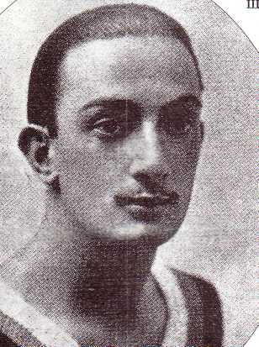
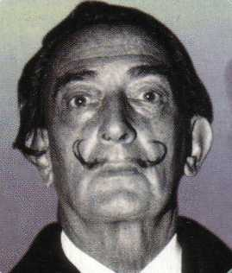
Сальвадор Дали
(1904-1989)

Slide 4
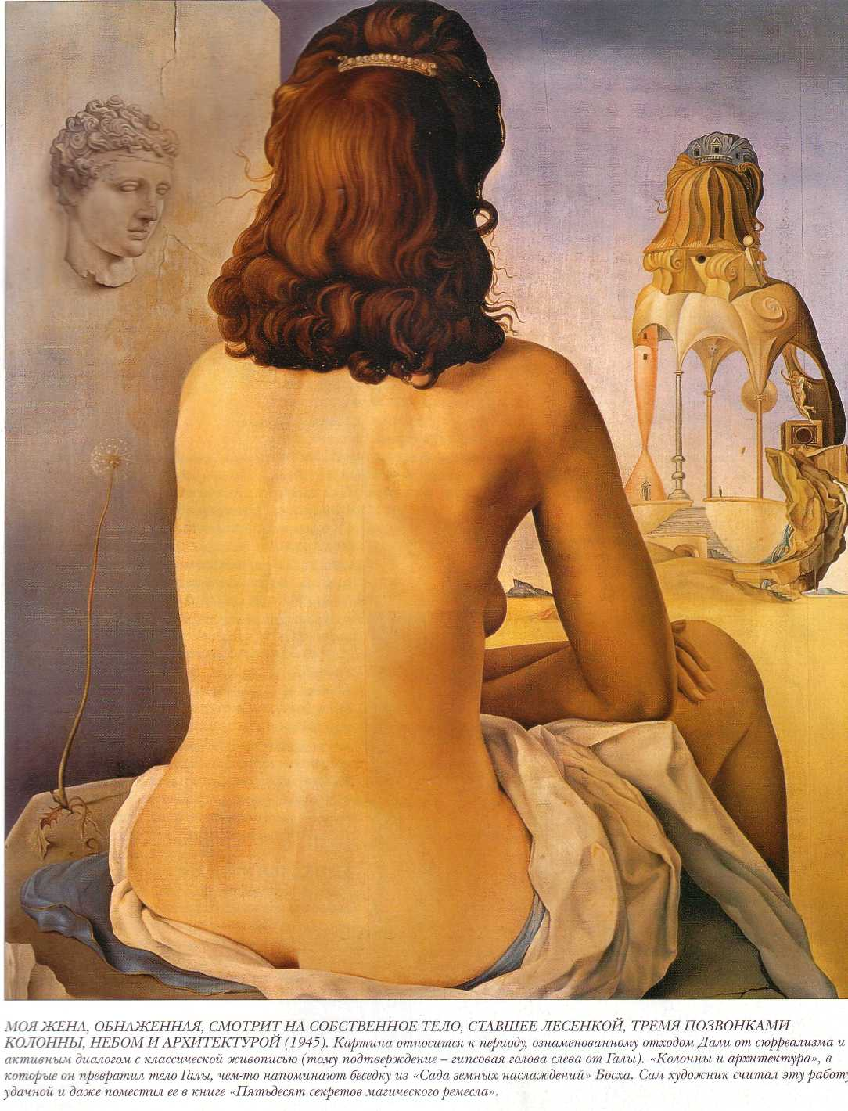

Slide 5
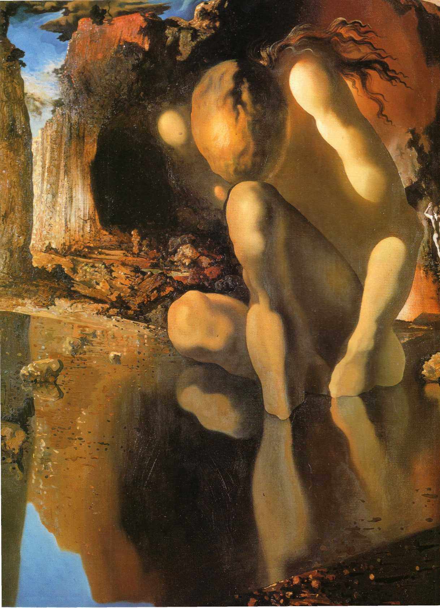
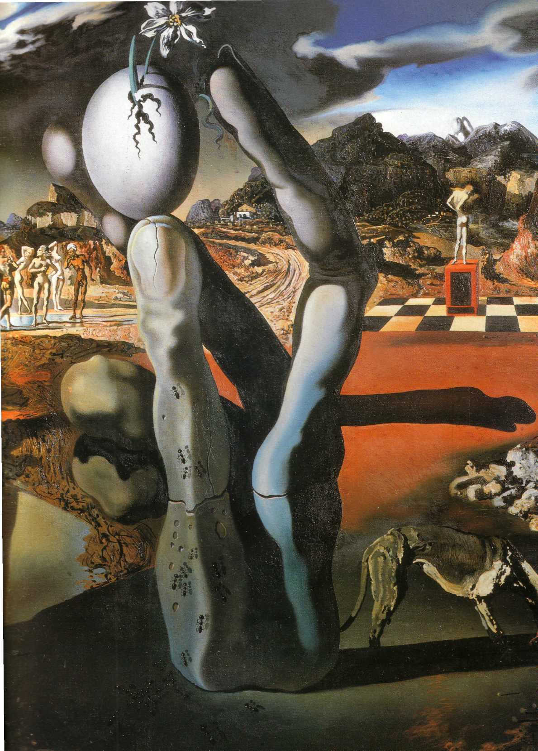
Метаморфозы Нарцисса

Slide 6
Воссоздаём работы Дали

Slide 7
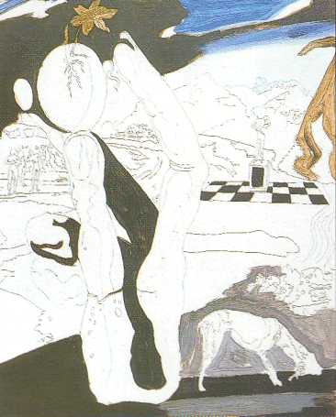
Предварительный рисунок

Slide 8
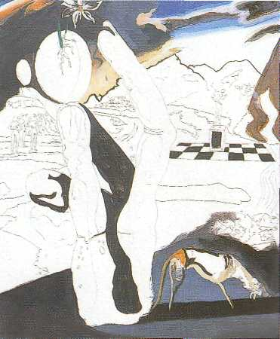
Углубление тонов

Slide 9
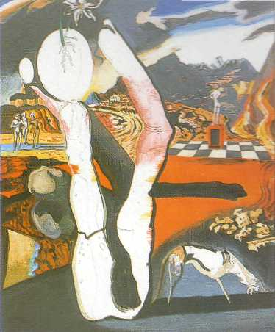
Средний план

Slide 10
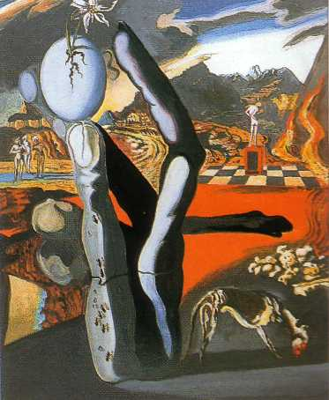
Доминирующий красный цвет

Slide 11
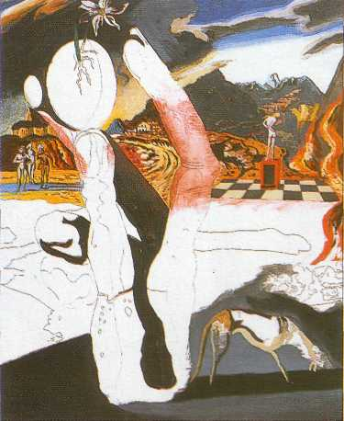
Работа над рукой

Slide 12
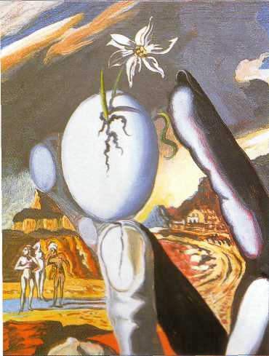
Деталь:

Slide 13
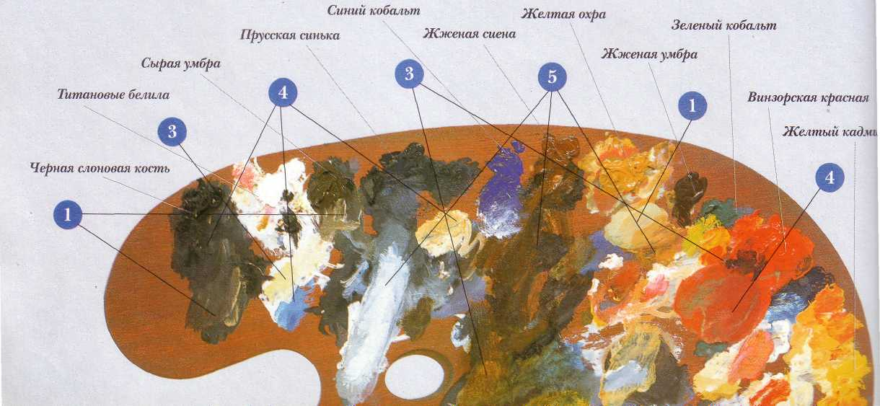
Палитра художника

